Slide 1
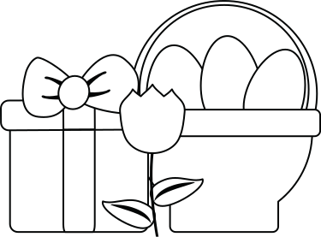





Name:
Class:
Азайту
Жауабын қораптың ішіне жазыңыз.Жауабын қораптың ішіне жазыңыз.
5 - 2 =
7 - 4 =
6 - 1 =
9 - 3=
3 - 3=

